Slide 1
DID’APER
PASSAGER
Version collective

Slide 2
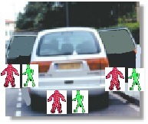
Q 1 : OBSERVE ATTENTIVEMENT LA PHOTOGRAPHIE.
Colorie le pictogramme lorsque tu es en sécurité pour monter ou descendre du véhicule.

Slide 3
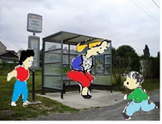
Q 2 : Ces enfants attendent le bus pour aller à l’école.
Barre le ou les enfants en danger.

Slide 4
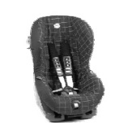
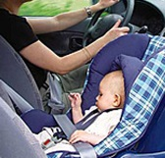
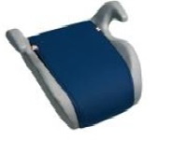
Q3 : Observe les 4 protections proposées.
Ecris sous chaque image le nom qui correspond aux protections.
Relis chaque image à l’âge d’utilisation correspondant .
Associe à chaque image le numéro correspondant aux particularités de protection.

Slide 5
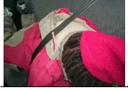
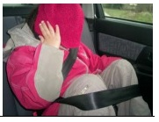
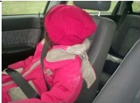
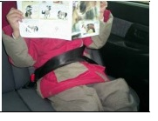
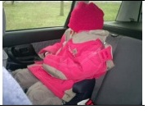
Q 4 : Relie chaque photo à une explication du danger.
Le passager n’est pas à sa place.
La ceinture ne protège pas le bassin.
La ceinture ne protège pas le thorax.
Le passager n’est pas attaché.

Slide 6
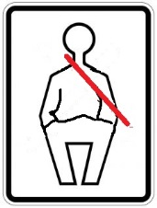
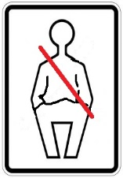
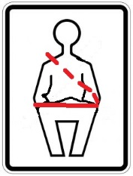
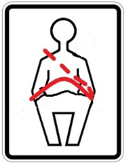
Q 5 : Entoure la bonne image, puis relie à l’explication correspondante.
• La ceinture s’appuie sur le ventre.
• La ceinture doit passer par l’épaule.

Slide 7
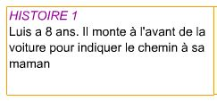
Q 6 : Pour chaque histoire, entoure l’icône qui convient .

Slide 8
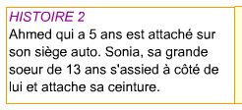

Slide 9
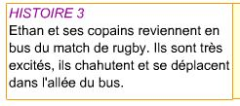

Slide 10
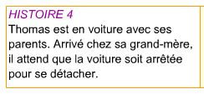

Slide 11
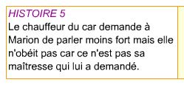

Slide 12
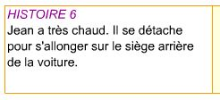

Slide 13
Q 7 : Ecris le numéro de téléphone des services d’urgence.
SAMU
URGENCES EUROPEENNES
POLICE
POMPIERS

Slide 14
Q 8 : Tu es en ligne avec le SAMU car il y a un blessé.
Une personne décroche et te pose des questions.
Range dans l’ordre chronologique les différentes questions posées.
Inscris la lettre étiquette en face de son numéro.
1)
2)
3)
4)
5)
6)

Slide 15
Q 9 :
Etape 1 :
• Si elle dort • Si elle est consciente
Etape 2 :
• Sa respiration • Si ses yeux s’ouvrent

Slide 16
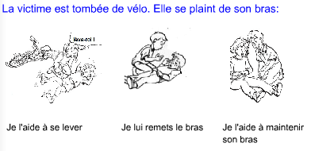
Q 10 :
Entoure la ou les bonnes réponses.

Slide 17
